Slide 1
1. HTML5란?
HTML5는 HTML 4.01과 XHTML 1.0, XHTML 1.1을 계승하는 차세대 웹 기술로 HTML 마크업이 1990년대 초 인터넷에 소개된 이래로 계속적으로 진화를 거듭해 왔다.
기존에 존재하던 HTML의 한계를 극복하고, 기존 기술들의 설계를 개선하기 위해 W3C에서 HTML5라는 새로운 기술이 정의되었다.
마이크로소프트, 모질라, 애플, 구글, 오페라 등 모든 웹브라우저 벤더가 참여하고 있는 산업 표준이기도 하며, 현재 파이어폭스, 크롬, 오페라, 사파리 등 브라우저의 최신 버전에서 많은 HTML5 태그가 지원되고 있다.

Slide 2
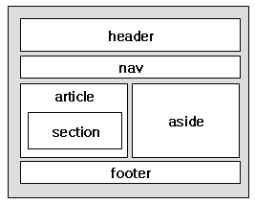
1. HTML5란?
시맨틱 태그 지원
HTML5에 시맨틱 태그가 도입됨으로써 기존 <div> 태그를 사용하여 페이지를 구조화 하던 대신 문서 구조에 적합하게 header, footer, nav, section 같은 구조화 마크업을 사용하여 웹 페이지를 보다 잘 설계할 수 있도록 하였다.
웹 개발자들이 구조적으로 웹 페이지를 재사용 가능하게 만들어준다던지, 더 나아가 보이는 화면뿐만 아니라 그 화면을 구성하는데 사용되는 소스 레벨을 재사용할 수 있게 해준다.
그림은 HTML5 웹 페이지를 구성하는 영역을 표현한 것이다. 기존 HTML4에서는 각 영역들을 <div id="footer">와 같이 일일이 <div> 태그에 id를 부여하여 구현하였지만, HTML5에서는 시맨틱 태그 자체로 정의하여 사용한다.

Slide 3
1. HTML5란?
HTML5 웹 페이지를 구성하는 각 영역 요소
<header> 요소는 웹 페이지의 머리글을 정의하며, 전체 페이지에서도 사용되지만 일부 <article>,<aside> 태그의 머리말로도 정의 가능하다.
<nav> 요소는 웹 페이지의 탐색 링크를 위해 문서 전체 혹은 섹션의 네비게이션 영역을 표현하는 웹 페이지의 기본 탐색 링크를 위한 영역이다.
<section> 요소는 실제 문서 내용을 담은 문서의 주요 영역을 정의한다.
<article> 요소는 문서에서 독립적으로 하나의 컨텐츠로 구분되어 독립적으로 배치된 내용을 담는 영역이다.
<aside> 요소는 주로 페이지 내용보다는 관련된 링크, 광고 배너와 같은 보조 컨텐츠를 위해 배치된 영역이다.
<footer> 요소는 웹 페이지의 바닥글을 정의한다.

Slide 4
1. HTML5란?
웹 폼 기능 지원
HTML5에서는 사용자의 입력 정보를 받기 위한 보다 손쉬운 웹 폼 기능을 지원한다.
웹 폼 기능은 기존 HTML4에 이미 존재했던 <input> 태그를 통해 구현할 수 있는데, HTML5에서는 여기에 각종 타입 속성들을 새로 추가하여 range, number, date, search, tel, url, color 등의 기능을 지원한다.
현재 <input> 태그의 속성으로 총 12가지 형태의 각종 타입이 제공되고 있으며, 개발자는 해당 기능을 속성으로 정의하기만 하면 브라우저는 기능별 데이터 타입의 유효성까지 검증 해준다.

Slide 5
1. HTML5란?
리치 웹 미디어 기술 지원
HTML5에서는 리치 웹 미디어 기술을 위해 캔버스 및 SVG, Video 등의 태그를 제공한다.
캔버스 태그는 웹에서 2차원 그래픽을 그리기 위한 도구를 제공하며, 도형을 회전 및 변환하기도 하고 그라디언트 등 각종 효과를 적용할 수도 있다.
벡터 기반의 Scalable한 그래픽을 지원하는 SVG 태그 및 내장 비디오 및 오디오를 재생하는 Video 태그를 통해 리치한 웹 미디어 페이지를 손쉽게 구현 가능하다.

Slide 6
1. HTML5란?
HTML5에서 리치한 웹 페이지를 위해 지원되는 주요 특징
2차원 그래픽 API에 사용하는 캔버스 요소
내장 비디오 및 오디오 재생을 위한 video, audio 요소
키/값이나 SQL 기반 데이터베이스 지원을 위한 내장 저장소 기능
오프라인 웹 애플리케이션 기반 API
웹 애플리케이션이 독립적으로 특정 프로토콜 및 미디어 형식을 등록할 수 있는 API
드래그 앤 드롭 제스쳐를 지원할 수 있는 API

Slide 7
2. HTML5의 역사와 흐름
웹 기술은 쉬운 마크업 언어를 사용하여 정보를 표현하고 다양한 디바이스의 브라우저에서 데이터를 효과적으로 풍부한 UX 기반으로 활용할 수 있다는 점에서 계속적으로 발전되어 왔다.
HTML은 1993년 HTML 1.0이 팀 버너스리(Tim Berners-Lee)에 의해 고안되어 발표된 이후 해를 거듭하며 HTML은 발전에 발전을 거듭하였다. 그리고 1997년 HTML 3.2 및 HTML 4.0을 개발하면서 W3C에서 HTML의 버전을 관리하기 시작하였다.
XHTML은 HTML이 갖는 단순함이라는 단점을 극복하기 위해 나온 표준임에도 불구하고 오히려 너무 복잡하다는 평을 받았다. 이는 XML 기반의 제한된 문서 구조를 개발자들에게 요구했기 때문이다.

Slide 8
2. HTML5의 역사와 흐름
WHATWG는 Apple, Mozilla, Opera가 공동으로 창립한 단체로, 다양한 웹 어플리케이션에 효과적으로 사용할 수 있고 보다 단순하면서도 다양한 확장성을 갖는 HTML5의 스펙을 정의하는 워킹그룹이다.
2007년 W3C에서 구성한 HTML 워킹그룹과 공동으로 지금의 HTML5의 규격을 정의하기 시작하였으며 2008년 1월 그 작업 초안을 발표하기에 이르렀다.
HTML5의 주요 기능들은 이미 세계 주요 IT 기업들이 발 빠른 적용을 준비하고 있다. 구글은 최근까지 주력하여 개발하였던 구글 기어스(Google Gears) 대신 HTML5에 집중하고 있으며, 유튜브의 경우에도 기존의 방식인 플래시 플레이어를 사용하지 않고 내장 비디오 태그를 사용하여 동영상을 재생하도록 하고 있다.

Slide 9
2. HTML5의 역사와 흐름
HTML5에서 새로 정의하는 기능들은 모바일 환경에서 요구하는 웹 앱(Web App)의 요구사항에 적합하며, 앞으로도 관련 표준들이 추가적으로 보강될 예정이다.
웹 앱은 안드로이드, 아이폰과 같이 각기 다른 모바일 OS에 대해 대응하는 네이티브 앱을 개발하지 않고 대신 HTML5의 웹 지원 기능을 이용하여 여러 가지 디바이스를 지원할 수 있어 기존 네이티브 앱(Native App)에 비해 훨씬 비용을 절감할 수 있는 효율적인 접근방법을 제공한다.
웹 앱이 향후 멀티 플랫폼을 대처할 수 있는 중요한 솔루션이라는 데는 이의가 없다. 따라서 HTML5를 공부하면서 웹 앱을 개발하는 것을 함께 공부해보는 것도 최신 기술을 대응하는 좋은 방법이다.

Slide 10
3. HTML5와 CSS의 브라우저 지원
HTML와 CSS로 웹 페이지를 구현할 때 웹 개발자가 주의해야 할 점이 있다. 바로 웹 페이지가 모든 사용자들의 환경(OS, 브라우저 종류, 해상도 등)을 완벽하게 지원할 수 없다는 점이다.
브라우저별 설정 메뉴를 보면 언어 인코딩 및 글자 크기 등을 조절할 수 있는 옵션을 내장하고 있는데, 이것은 개발된 웹 페이지가 보여지는 방식이 서로 다를 수 있다는 것을 보여주는 한 예이다.
웹 페이지 개발자는 자신의 컴퓨터에서 최적의 화면으로 완벽하게 보여지는 것으로 작업을 끝내서는 안 되고, 주요 브라우저별, 해상도별로 사용자들에게 최적화된 페이지를 제공해주어야 한다.

Slide 11
3. HTML5와 CSS의 브라우저 지원
3.1 브라우저별 HTML5 지원 여부
HTML5를 지원하는 브라우저를 정의하는 것은 아무 의미가 없다.
브라우저별로 지원하는 HTML5 태그 범위가 다르고 그 내부 속성의 지원여부 역시 다르다.
따라서 페이지를 로딩하는 동적인 시점에 주요 태그별로 지원 여부를 확인하고 대체 코드를 삽입하는 것이 정확한 방법이다.

Slide 12
3. HTML5와 CSS의 브라우저 지원
3.1 브라우저별 HTML5 지원 여부
현재까지 조사된 브라우저별 주요 태그 지원 여부 조사 비교
Trident : IE, Windows Internet Explorer에서 사용하는 레이아웃 엔진
Gecko : Firefox, Mozilla에서 사용하는 레이아웃 엔진
Webkit : Google Chrome, Safari(Desktop & Mobile), 안드로이드 브라우저에서 사용하는 레이아웃 엔진
Presto : Opera, Opera Mobile, 닌텐도 DS 등에서 사용하는 레이아웃 엔진
세부사항 20~21페이지 표 참고

Slide 13
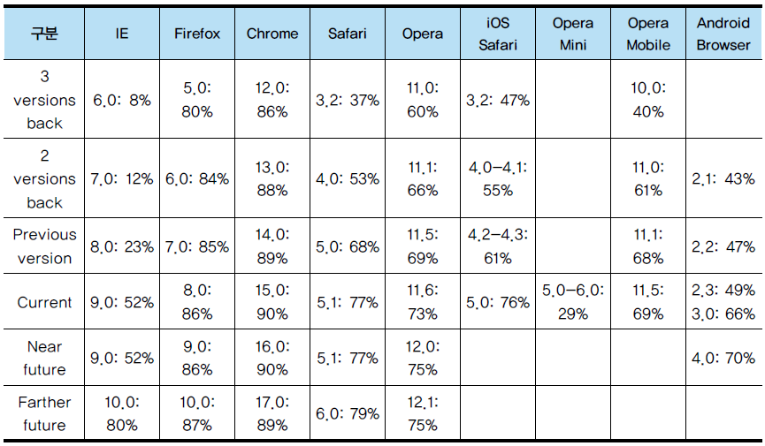
3. HTML5와 CSS의 브라우저 지원
3.1 브라우저별 HTML5 지원 여부
브라우저별로 HTML5/CSS 지원 정도를 %로 나타낸 통계이다.

Slide 14
3. HTML5와 CSS의 브라우저 지원
3.2 폴백 컨텐츠(Fallback Contents) 작성
예외 상황을 확인하여 지원하는 대체 컨텐츠를 폴백 컨텐츠(Fallback Contents)라고 한다.
브라우저는 웹 페이지를 로딩한 후 페이지의 HTML 엘리먼트들을 표현한 객체 모음인 DOM(Document Object Model)을 생성한다.
모든 엘리먼트는 다른 객체로 DOM에 표현되고 window, document와 같은 전역 객체들도 포함된다.
웹 페이지를 로딩한 후, 웹 페이지 DOM 객체에 내가 원하는 태그가 제대로 파싱되어 포함되어있는지 여부를 확인하면 브라우저가 HTML5의 태그를 지원하는지 여부를 쉽게 확인할 수 있다.

Slide 15
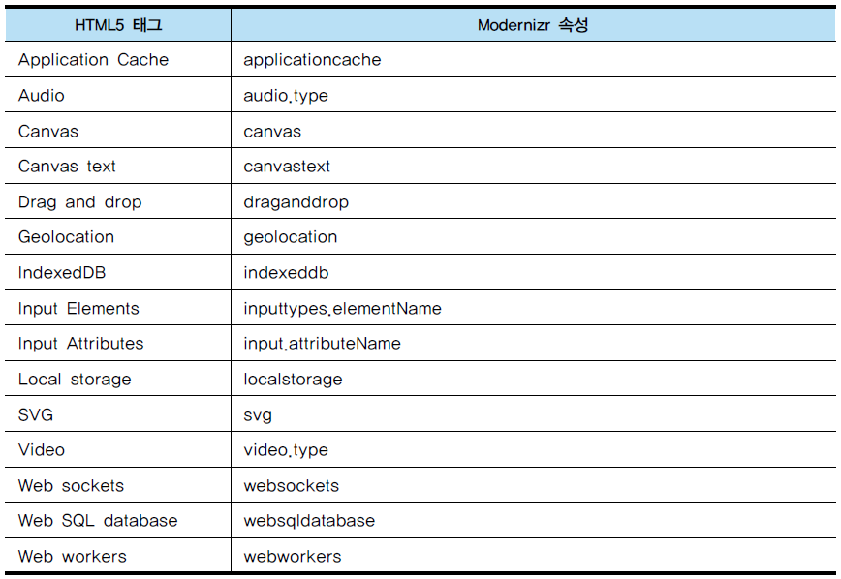
3. HTML5와 CSS의 브라우저 지원
3.2 폴백 컨텐츠(Fallback Contents) 작성
HTML5 태그별 Modernizr 속성의 매핑 테이블

Slide 16
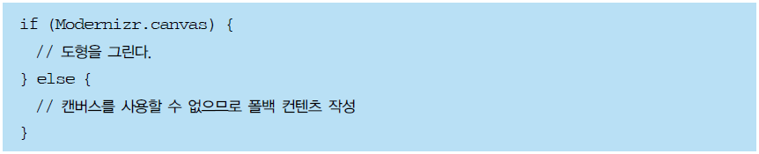
3. HTML5와 CSS의 브라우저 지원
3.2 폴백 컨텐츠(Fallback Contents) 작성
Modernizr를 추가한 문서는 HTML5의 지원 사항을 확인할 수 있는 boolean형 속성들의 집합인 Modernizr 객체를 생성한다.

Slide 17
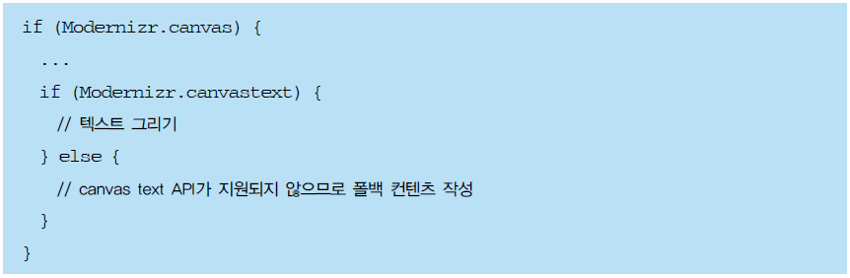
3. HTML5와 CSS의 브라우저 지원
3.2 폴백 컨텐츠(Fallback Contents) 작성
경우에 따라 태그의 지원 여부 뿐 아니라 한 단계 더 들어가 태그 내부의 속성값을 확인해야 할 때도 있다.
예를 들어 캔버스 태그의 경우 텍스트 API는 뒤늦게 스펙으로 정의되었기 때문에 캔버스 태그는 지원하더라도 텍스트 API는 지원하지 않을 수 있기 때문이다.

Slide 18
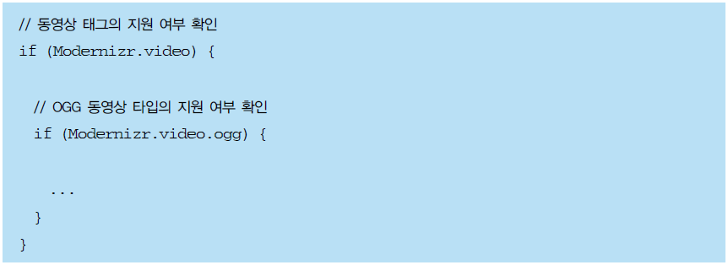
3. HTML5와 CSS의 브라우저 지원
3.2 폴백 컨텐츠(Fallback Contents) 작성
어떤 태그는 태그 내부에 타입과 같은 속성이 또 있어서 한 번 더 체크를 요하는 경우도 있다.
예를 들면 비디오 태그 같은 것인데, 이를 확인하기 위해서는 먼저 사용하는 브라우저에서 비디오 태그 자체의 지원하는지 여부를 확인하고, 재생하려는 동영상 타입의 지원 여부도 함께 확인해야 한다.

Slide 19
3. HTML5와 CSS의 브라우저 지원
3.2 폴백 컨텐츠(Fallback Contents) 작성
CSS3의 지원 여부를 확인하는 방법을 알아보자.
Modernizr의 자바 스크립트 파일을 <script> 태그로 추가하는 것은 동일하다.
HTML5 태그의 지원 여부를 확인하는 방법과 크게 다르지는 않으나 다만 아래와 같이 <html> 태그에 'class="no-js"'를 추가해야 한다.

Slide 20
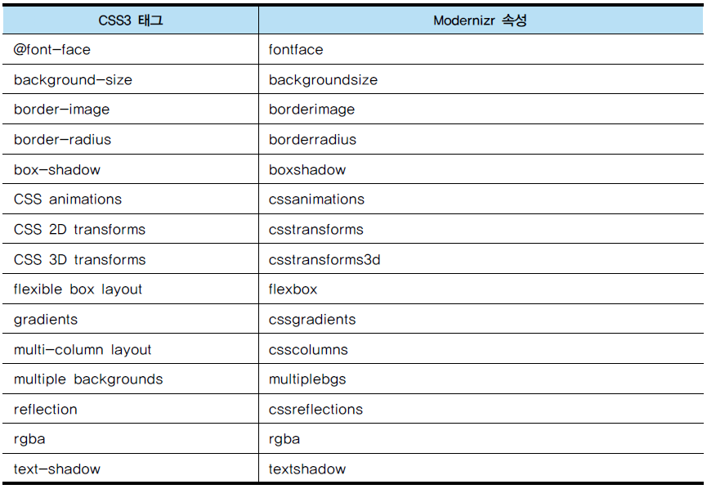
3. HTML5와 CSS의 브라우저 지원
3.2 폴백 컨텐츠(Fallback Contents) 작성
CSS3의 Modernizr 속성 매핑 테이블은 아래와 같다.

Slide 21
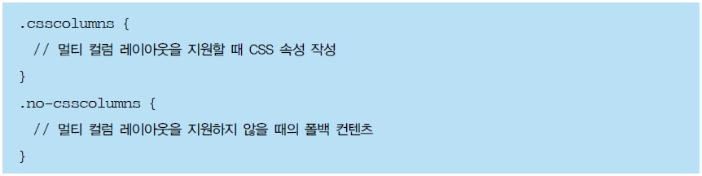
3. HTML5와 CSS의 브라우저 지원
3.2 폴백 컨텐츠(Fallback Contents) 작성
'multi-column layout' 태그의 지원 여부를 확인해보자.
만약에 해당 속성을 지원하지 않을 때를 대비해 폴백 컨텐츠를 작성하려면 위 Modernizr 속성 앞에 'no-'라는 접두어를 붙이면 된다.

Slide 22
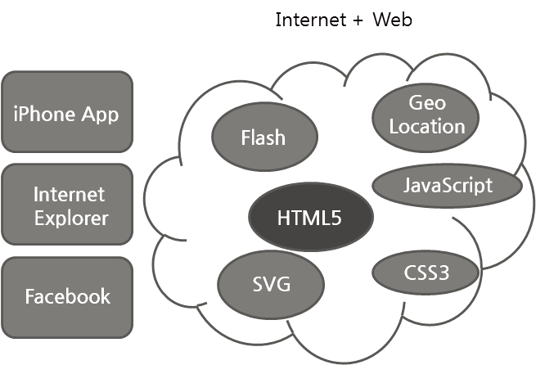
4. 기존 HTML과 HTML5의 차이점
HTML5를 간략히 요약해 보면 다음의 그림과 같다.
우선 HTML5의 영역 안에 HTML5가 지원하는 기능, 특성들이 어떠한 것들이 있는지를 보여주고 그 외부에는 HTML5를 지원하는 최신 버전의 브라우저들과 아이폰 웹 애플리케이션들이 여기서는 제시되고 있다.

Slide 23
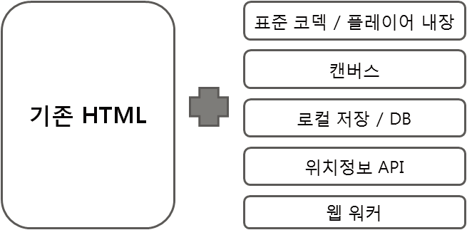
4. 기존 HTML과 HTML5의 차이점
HTML5를 지금까지 사용된 HTML4와 비교하여 정리하면, 다음의 그림에서 나타낸 것과 같은 부분들이 주로 변경되었다.

Slide 24
4. 기존 HTML과 HTML5의 차이점
변경된 부분을 좀 더 살펴보면 첫 번째로 표준 코덱(Codec) 기반의 비디오, 오디오 재생 환경을 내장하고 있다.
기존에는 멀티미디어 재생을 위해서 외부의 플러그-인(Plug-in)을 설치해 재생해야만 했다.
HTML5에서는 표준 코덱을 선정해서 브라우저 내에 플레이어를 기본 내장하고 있기 때문에 환경이 많이 개선되었다.
각 브라우저마다 지원하는 바가 다음과 같이 각각 다를 수 있다.
파이어폭스(Firefox), 오페라(Opera) : Ogg
크롬(Chrome) : H.264, Ogg
사파리(Safari) : H.264

Slide 25
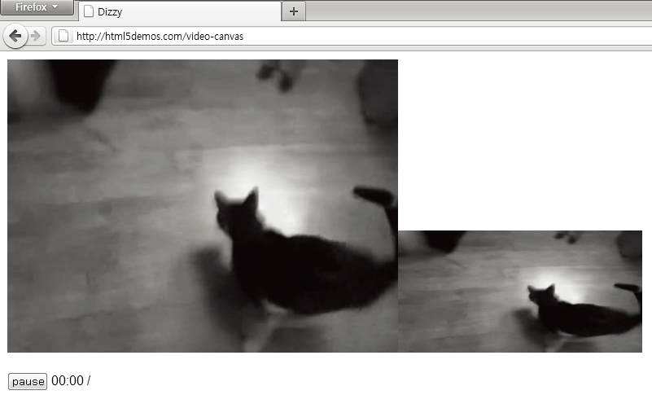
4. 기존 HTML과 HTML5의 차이점
HTML5는 그래픽 지원을 위한 캔버스(Canvas)를 제공한다.
HTML5에서는 그리기 영역과 그리기 API를 제공하기 때문에 브라우저에서 다양한 그래픽 구현이 가능해졌다.
인터넷 익스플로러를 제외하고 대부분의 브라우저에서는 2D 캔버스는 지원을 하고 있지만, OpenGL ES 2.0 기반의 3D 캔버스의 경우에는 최근에 지원이 발표되고 있다.

Slide 26
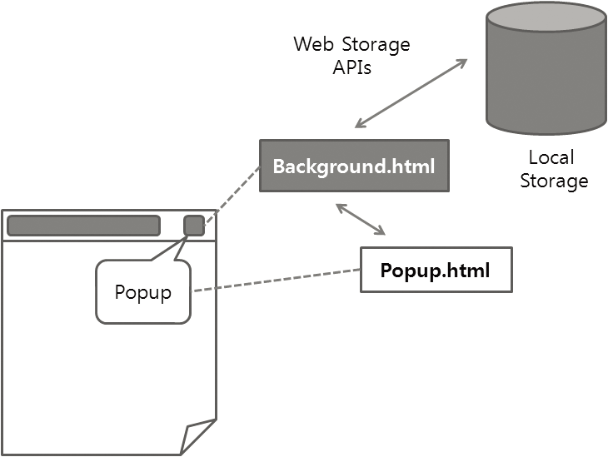
4. 기존 HTML과 HTML5의 차이점
로컬에서의 저장 기능과 DB가 지원된다. HTML5에 이르러서야 로컬 저장 기능이 표준화되었다.
인터넷 익스플로러에서의 'userData', 파이어폭스의 'Dom storage', 구글의 기어스(Gears)1)가 이러한 기능을 제공하였지만, 이는 HTML5에서 하나의 표준으로 대치되어 제공된다.

Slide 27
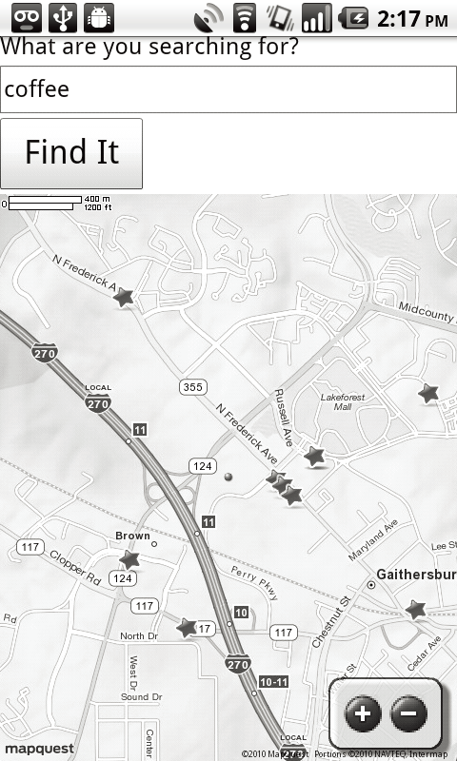
4. 기존 HTML과 HTML5의 차이점
위치 정보 관련 API가 제공된다는 것이다.
'GPS', 'WiFi', '3G'에서 제공하는 위치 정보들을 브라우저에서 API를 통해서 제공받을 수 있다.
위치 정보를 얻기 위한 동작을 1회 이상 할 수 있으며 일반적으로 사용자들이 지도를 볼 때 축척을 변경해서 보는 것과 같이 정확도를 가변적으로 설정할 수도 있다.

Slide 28
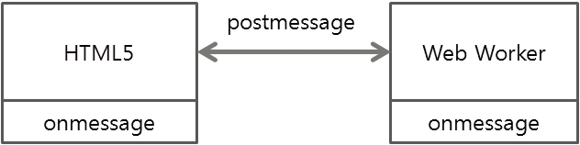
4. 기존 HTML과 HTML5의 차이점
HTML5에서는 웹 워커(Web Worker)라는 기능을 통해 백그라운드 프로세스를 지원할 수 있다.
HTML5에 오면서 웹 워커라는 기능을 도입하여 멀티 프로세스 지원이 가능하게 되었다.
단일시간에서의 다양한 일에 대한 효율적인 처리가 가능해졌기 때문에 시각적으로 빠르게 반응이 이루어질 수 있도록 하는 기능 제공이 가능해졌다.

Slide 29
5.1 HTML5의 기본 규칙
HTML5는 기존의 HTML와 동일한 마크업 언어이다. 따라서 기본 골격은 기존 HTML과 다르지 않다.
짝이 있는 태그는 항상 쌍으로 존재해야 하며, 열리고 닫히는 태그의 순서가 순서대로 이루어져야 한다.
독타입(DOCTYPE)은 빠지지 않고 반드시 넣어주어야 하며, 태그 이름은 대소문자를 가리지 않는다.
HTML5에서 무엇보다 중요시 봐야 할 것은 문서가 구조를 중요시 한다는 것이다. 이를 고려하여 트리 구조를 사용하고 있다.

Slide 30
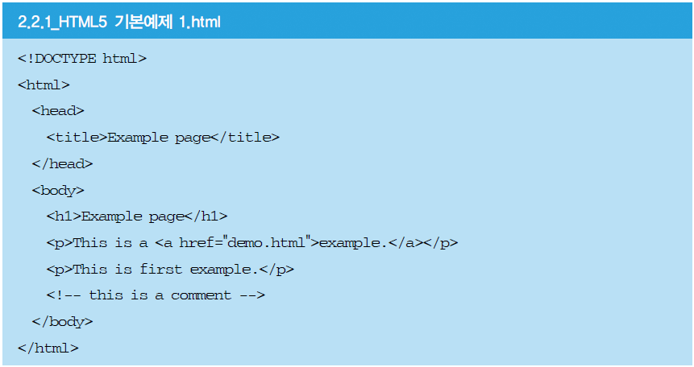
5.1 HTML5의 기본 규칙

Slide 31
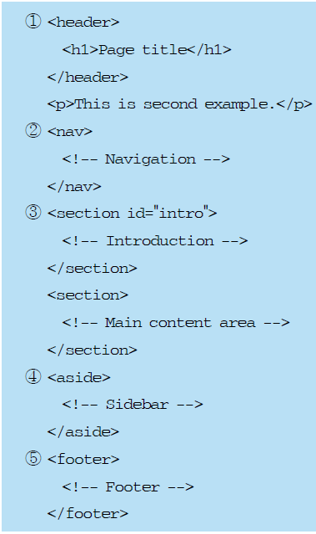
5.2 HTML5 호환성 및 사용 가능한 형식
HTML5 호환성
① <header>는 문서 내 머리말 부분을 표시할 때 사용한다.
② <nav>는 문서 내의 네비게이션 요소들을 표시하기 위한 영역이다.
③ <section>은 태그는 일반적인 문서 및 어플리케이션 영역을 표시할 때 사용한다.
④ <aside>는 문서의 주요 부분을 표시하고 남은 부분의 컨텐츠를 표시할 때 사용한다.
⑤ <footer>는 문서 내 꼬리말 부분을 표시할 때 사용하며 문서 저자, 저작권 정보 같은 것을 표시할 수 있다.

Slide 32
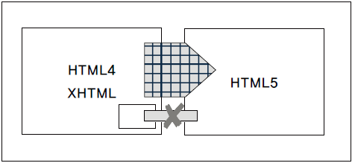
5.2 HTML5 호환성 및 사용 가능한 형식
HTML5 호환성
HTML5 언어는 HTML4와 XHTML1 문법과 호환되지만, HTML4 내의 일부 SGML(Standard Generalized Markup Language) 문법과는 호환되지 않는 특성을 가지고 있다.
호환되지 않는 문법으로는 처리 명령어(Processing instructions)와 약식 마크업(Shorthand markup)이 있다.

Slide 33
5.2 HTML5 호환성 및 사용 가능한 형식
XML 형식
XML은 1996년 W3C에서 제안한 것으로서, 웹상에서 구조화된 문서를 전송 가능하도록 설계된 표준화된 텍스트 형식이다.
인터넷에서 기존에 사용하던 HTML의 한계를 극복하고 SGML의 복잡함을 해결하는 방안으로 제안되었다.
XML은 현재 W3C로부터 웹을 좀 더 다양한 목적으로 이용할 수 있도록 하기 위한 도구로서 공식 추천되고 있다.
HTML5는 HTML과 XML을 모두 사용해서 작성될 수 있다.

Slide 34
5.2 HTML5 호환성 및 사용 가능한 형식
문자 인코딩
문자 인코딩은 문자들의 집합을 부호화하는 방법이다. 웹 페이지를 구성하는 언어가 국가별로 다르기 때문에 각 국가의 언어별로 맞는 문자 인코딩 방식을 지정해야만 화면이 깨짐을 방지할 수 있다.
HTML5 웹 페이지를 제작하기 위해서는 문자 인코딩에 관련해서 다음의 세 가지 중 하나가 설정되어야 한다.
전송 단계 : HTTP 헤더에 'Content-Type' 표시
문서 앞부분 : 특수 유니코드 BOM(Byte Order Mark) 문자 표시(인코딩 방법에 대한 정보를 제공)
파일 초기(512 바이트 크기 내) : 메타(Meta) 요소 내 'charset' 속성에 표시
문서에 사용된 문자 인코딩의 인식은 다음의 우선순위에 따라서 결정된다.
순위 1) HTTP 헤더에서 선언
순위 2) 유니코드 BOM에서 선언
순위 3) 메타(Meta) 태그 사용

Slide 35
5.3 HTML와 XHTML의 차이
HTML5는 XHTML에서 발전된 버전이다.
HTML과 XHTML 이 두 개는 모두 의미론적으로 보았을 때 동일한 요소와 속성을 가지기 때문에 차이가 없지만, 문법의 적용을 보았을 때에는 XHTML이 HTML보다 엄격한 특성을 가지고 있다.
위키피디아(http://www.wikipedia.org)에서는 HTML을 다음과 같이 정의하고 있다.
“HTML(HyperText Markup Language)은 웹 페이지를 위한 마크-업(Mark-up) 언어로, 웹 페이지 구성의 중요 빌딩 블록을 구성하는데, 태그로 구성된 HTML 엘리먼트들을 사용하여 만든다.”

Slide 36
5.3 HTML와 XHTML의 차이
XHTML(eXtensible HyperText Markup Language)과 HTML은 현재 가장 널리 사용되는 웹 문서 규격이다.
XHTML은 HTML의 확장된 버전 또는 동등한 역할을 수행하는 또 하나의 버전이다.
HTML을 XML 바탕으로 새롭게 구성(Reformulation)한 XHTML은 CSS와 함께 최근에 많은 관심을 받고 있는 '웹 표준'의 중요한 요소이다.
XHTML은 XML을 기반으로 만들어졌지만, 기존에 사용되던 HTML 규격이 가진 문제점을 극복하고, 보다 다양한 분야에 응용될 수 있도록 해주는 다양한 확장된 기능을 포함하고 있다.

Slide 37
5.3 HTML와 XHTML의 차이
XHTML 1.0은 2000년 1월 26일에 W3C(World Wide Web Consortium)의 표준안이 되었고, 그 이후 버전인 XHTML 1.1은 2001년 5월 31일에 제출되었다.
HTML5의 일부가 된 XHTML5는 2009년 9월부터 개발이 진행되었었다. 웹 페이지가 XHTML로 만들어짐은 맨 처음 라인의 'DOCTYPE'을 통해서 구분할 수 있다.

Slide 38
5.3 HTML와 XHTML의 차이
HTML5 이전에 사용된 HTML은 SGML(Standard Generalized Markup Language)의 어플리케이션 형태를 가지지만, XHTML은 보다 제한적인 SGML의 서브셋인 XML 어플리케이션 형태를 가진다.
XHTML은 파싱하기 까다로운 HTML과 달리 표준 XML 파서를 사용하여 파싱한다.
XHTML이 XML 문법을 따르므로 HTML과 문법 규칙이 약간 다르며, XHTML을 사용하면 가능하지만 HTML로는 불가능한 일이 존재한다.
또한, CSS와 클라이언트 쪽의 스크립트(자바 스크립트 등)를 다루는 방식에 차이가 있다.

Slide 39
5.3 HTML와 XHTML의 차이
XHTML은 CDATA 섹션(<![CDATA[ … ]]>)을 사용할 수 있다.
이 섹션 안의 문자들은 태그로 처리되지 않기 때문에 별도로 이스케이프(escape)해 줄 필요가 없다.
HTML에서 'script'와 'style' 엘리먼트들은 'CDATA' 엘리먼트로 파싱된다.
XML 문서에 스타일 시트를 연결시킬 수 있다.

Slide 40
5.3 HTML와 XHTML의 차이
XML 이름 영역(Namespace)에 있는 요소(Element)들을 포함시킬 수 있으며, 캐릭터 엔티티(Character entity)를 사용할 수 있다는 점이다.
HTML/XHTML는 종료 태그의 비허용/허용으로 구분되며, HTML은 태그의 중첩이 잘못된 것을 허용하였으나 XHTML은 잘못된 중첩을 허용하지 않는다.
HTML의 경우 <p>, <td> 등의 태그에서 종료 태그를 생략하는 것을 허용하였지만 XHTML의 경우에는 반드시 사용해야 한다.
HTML에서 <br>, <hr>과 같이 콘텐트를 담지 않는 빈 태그들은 <br />, <hr />과 같이 표기하여 시작태그에서 곧 종료됨을 표기해 주어야 한다.

Slide 41
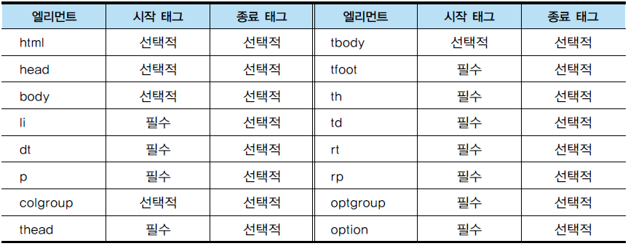
5.3 HTML와 XHTML의 차이
HTML의 선택적 사용 가능한 태그 정리

Slide 42
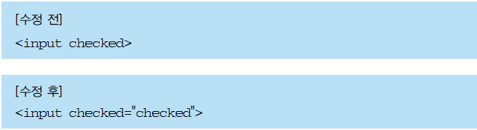
5.3 HTML와 XHTML의 차이
HTML은 엘리먼트(태그)와 속성에 대소문자를 함께 사용하는 것을 허용하였으나, XHTML의 마크업 '요소'와 '속성'들은 반드시 소문자로 표기해야만 한다.
속성 값을 사용할 때는 대소문자 혼합 표기가 가능하다는 점을 고려해야 한다. 여기서 대소문자의 구분은 명확해야 한다

Slide 43
5.3 HTML와 XHTML의 차이
XHTML 1.1에는 <font>나 <align>과 같은 디자인 요소가 존재하지 않는다.
XHTML는 컨텐츠 의미만 표현하는 마크업 언어로 활용되며, 문서를 구조적일 뿐만 아니라 경량화하기 위함이다.
XHTML 1.1에서는 요소에 직접 스타일을 정의하지도 않는다.

Slide 44
6.1 DOM의 정의
W3C에 의해 개발되고 있는 프로그래밍 인터페이스 규격인 DOM은 문서의 스타일, 구조, 컨텐츠를 동적으로 액세스하거나 업데이트하도록 하기 위한 플랫폼이자 인터페이스이다.
문서에 대한 구조적인 정보를 제공하고, 문서 구조나 스타일 및 내용을 변경할 수 있도록 프로그램에서 접근할 수 있는 방법을 제공하기 때문에 필수적이다.
DOM은 프로그래머가 HTML 페이지나 XML 문서들을 프로그램 객체로 만들거나 수정할 수 있도록 해준다.

Slide 45
6.1 DOM의 정의
DOM은 다음과 같은 두가지 계층의 인터페이스 구현을 제공한다.
XML을 지원하는 DOM Core : 다른 계층의 바탕을 구성
DOM HTML : 모델의 HTML 문서 확장
다음은 DOM 인터페이스가 가지는 특징에 대해서 정리한 내용이다.
HTML과 XML 요소의 프로그래밍을 통한 개별적인 주소지정이 가능
DOM 규격은 IDL을 사용하므로, 언어에 독립적임
DOM의 인터페이스는 자바 프로그래밍 언어와 ECMAScript로 기술

Slide 46
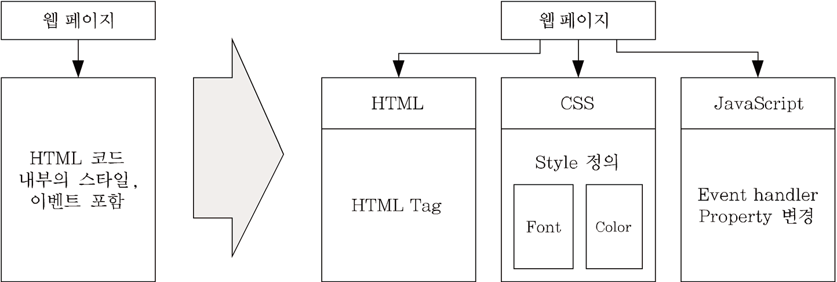
6.2 DOM 구조
DOM의 매력적인 장점이 바로 데이터 구조에 제한을 두지 않는다는 것이다.
문서가 구조화되어 있는 경우에는 DOM을 이용하여 쉽게 DOM 트리(Tree) 구조를 만들 수 있다.
문서 구조나 스타일 및 내용을 쉽게 바꿀 수 있도록 프로그램에서 접근할 수 있는 방법을 제공하기 위해서는 문서는 조작이 편하도록 구조적이어야 한다.

Slide 47
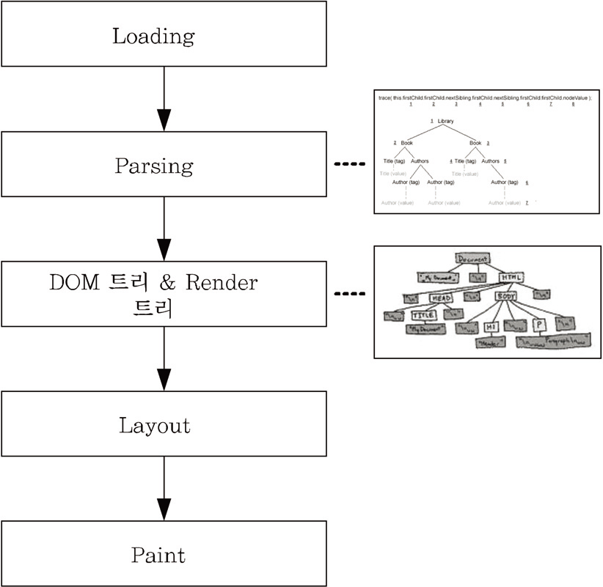
6.2 DOM 구조
웹 페이지를 사용자가 보기 위해서는 다음과 같은 5가지 단계를 거치게 된다.
이때 웹 페이지는 DOM 트리/렌더(Render) 트리의 형태로 표현된다.
HTML의 텍스트 마크업은 브라우저를 통해서 트리 구조로 변경되는데 이때 파서의 역할은 파일을 분석해서 DOM 문서를 만드는 것이다.

Slide 48
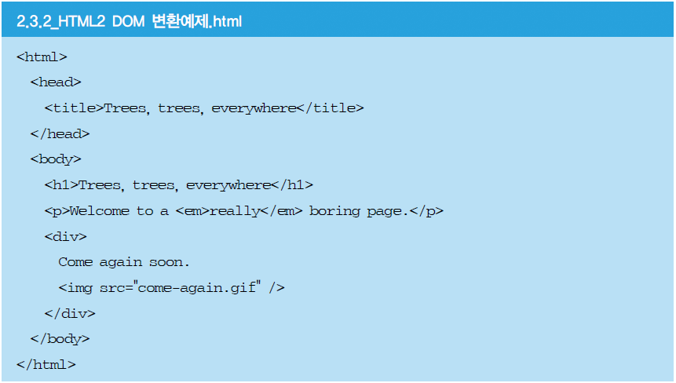
6.2 DOM 구조
다음의 예제는 'Brett McLaughin'의 '웹 응답에 대해서 DOM를 활용하는 방법' 자료에서 발췌한 것이다.
다음과 같은 HTML 코드를 사용하여 DOM 구조로 변환하도록 한다.

Slide 49
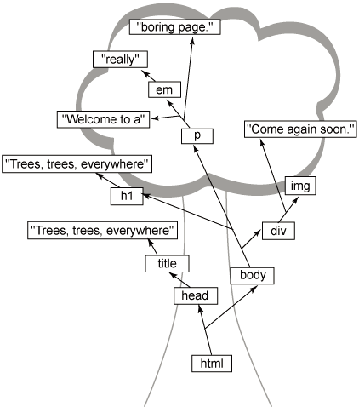
6.2 DOM 구조
예제를 트리로 변환하면 다음과 같다.
트리의 하단에서 HTML 문서의 기본적인 뼈대가 시작되고, 맨 위로 올라갈수록 내부의 세세한 구성들이 구체화되어 표시된다.
트리에 있는 모든 것은 가장 바깥쪽에서 시작된다. 그리고 HTML의 엘리먼트(html)를 포함하고 있다.

Slide 50
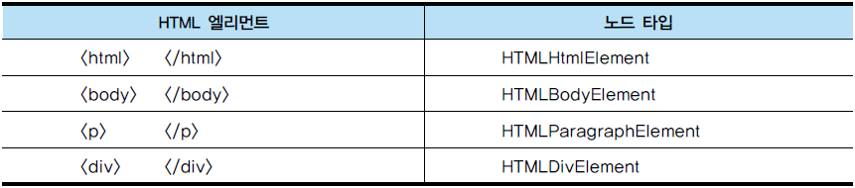
6.2 DOM 구조
모든 가능한 유형의 마크업은 고유의 객체 유형을 가지고 있다.
객체들을 사용함으로써 웹 브라우저는 객체들의 속성 변경이 가능해진다.
웹 브라우저에서는 객체 속성들을 이용하여 트리의 모양과 구조 변경이 가능해진다.
각 HTML 엘리먼트별 노드 타입은 다음과 같다.

Slide 51
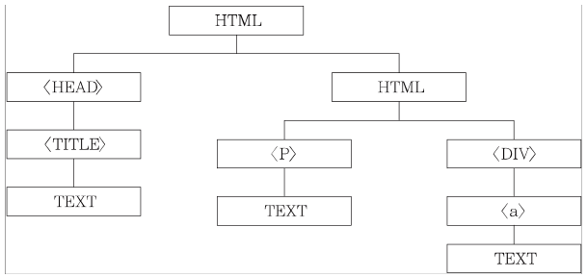
6.2 DOM 구조
DOM 트리는 다음과 같이 표현될 수 있다.

Slide 52
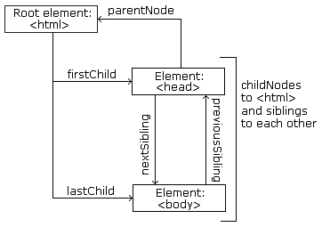
6.2 DOM 구조
노드 트리는 노드들의 세트로 구성되며, 각각의 노드 사이에는 연결이 존재한다.
노드 트리에서도 트리의 시작은 루트 노드에서 시작되며, 브랜치는 트리의 가장 낮은 레벨에서 텍스트 노드의 바깥쪽으로 뻗어 나간다

Slide 53
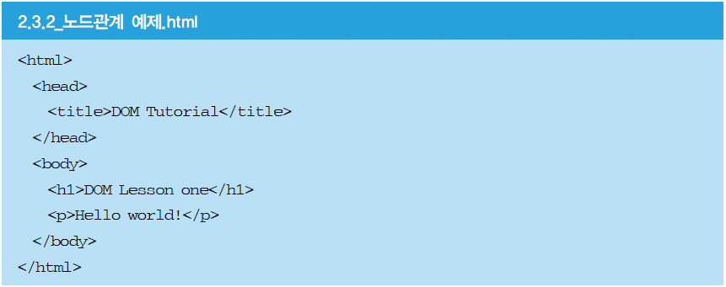
6.2 DOM 구조
다음의 HTML 예제를 구성하는 노드들 간의 관계는 다음과 같다.
<html> 노드는 부모 모드를 가지지 않는 루트 노드이며, <head>, <body> 노드들의 부모 노드는 <html> 노드이다.
'Hello world!' 텍스트 노드의 부모 노드는 <p> 노드이다. <head> 노드는 단 하나의 자식 노드 <title>을 가진다. <h1>과 <p> 노드들은 형제 노드이며, <body>의 자식 노드이기도 하다.

Slide 54
6.3 DOM 레벨
DOM 레벨 0
웹 페이지의 특정 엘리먼트 접근, 특성 교체 API를 네스케이프에서 제공한 것이 시초이며, 일부엘리먼트(link, image, form field)만 접근이 가능하다.
중급(Intermediate) DOM
중급 DOM은 W3C의 표준안이 적용되지 않으며, HTML 엘리먼트가 가진 대부분의 특성에 접근가능하다.
HTML 엘리먼트의 CSS 속성은 프로그래밍 기법으로 수정 가능하다.

Slide 55
6.3 DOM 레벨
DOM 레벨 1
CSS1과 HTML4의 성공 이후에 표준화 작업을 걸쳐 W3C에서 발표된 레벨이다. 코어(Core), HTML, XML 문서모델에 대한 내용을 담고 있다.
레벨 1은 XML1.0에 대한 지원과 각 HTML 엘리먼트를 인터페이스로 나타내는 HTML에 대한 지원을 포함한다.
DOM 레벨 2
현재 DOM 규격이며, DOM 이벤트 모델을 최초 제시하였다. 사용자와의 상호작용을 구현 후 이벤트 처리가 가능해졌다.
개발자가 노드에 적용할 수 있는 네임스페이스 정보들을 찾아서 사용할 수 있도록 레벨 1이 확장되었다. CSS(Cascading Style Sheets)와 이벤트를 다루는 새로운 새 모듈이 추가되었고 트리 구조 생성 개선이 이루어졌다.

Slide 56
6.3 DOM 레벨
DOM 레벨 3
DOM 레벨 3에서는 문서의 객체 생성 지원이 더욱 강화되었고 네임스페이스의 지원도 강화되었으며, 문서 로드와 저장 및 검증을 다루는 모듈이 추가되었고, XSL 변환용 노드에 대한 Xpath, 추가 XML 기술이 도입되었다.
현재 DOM 스크립트의 핵심 담당이지만, 많은 브라우저에서 아직까지 완벽하게 DOM 레벨 3를 지원하지는 못하고 있다.
사용 가능한 사용자 인터페이스 기술이 포함되며, 이를 통해서 문서의 DTD를 조작하는 기능과 보안레벨의 정의가 가능해진다.

Slide 57
6.4 DOM 동작
DOM에서의 중요 객체(Object)와 메소드들을 사용하여 다음과 같은 동작을 수행할 수 있다.
웹브라우저는 모든 엘리먼트를 객체로 표현하고 트리 구조 형태로 나타내기 때문에, DOM 객체(Object), 속성(Properties), 메소드(Method) 이용하여 객체화된 엘리먼트의 속성에 접근하거나 변경이 가능하다

Slide 58
6.5.1 HTML DOM 속성
HTML DOM의 속성은 다음과 같은 요소들로 구성된다.
x.innerHTML : x의 텍스트 값
x.nodeName : x의 이름
x.nodeValue : x의 값
x.parentNode : x의 부모 노드
x.childNodes : x의 자식 노드
x.attributes : x의 특성 노드
이와 관련된 대표적인 메소드로는 다음과 같은 예들을 찾을 수 있다.
x.getElementById(id) : 특정 id로부터 엘리먼트를 획득
x.getElementsByTagName(name) : 특정 태그명을 가지는 모든 엘리먼트 획득
x.appendChild(node) : x에 자식 노드 추가
x.removeChild(node) : x로부터 자식 노드 제거

Slide 59
6.5.1 HTML DOM 속성
HTML DOM 엘리먼트들의 특성으로는 다음과 같은 7개가 있다.
HTMLElement : 모든 HTML 엘리먼트가 상속하는 'abstract' 인터페이스
HTMLInputElement : HTML 문서 내의 각 <input> 태그에 대해서, 'select' 객체 생성
HTMLSelectElement : HTML 폼의 각 <select> 태그에 대해서, 'select' 객체 생성
HTMLDocument : HTML 구조에서의 가장 상위이며 전체 컨텐츠를 보유
HTMLAElement : HTML 문서 내의 각 <a> 태그에 대해서, 'select' 객체 생성
HTMLOptionElement : HTML 폼의 각 <option> 태그에 대해서, 'select' 객체 생성
HTMLScriptElement : 스크립트 엘리먼트

Slide 60
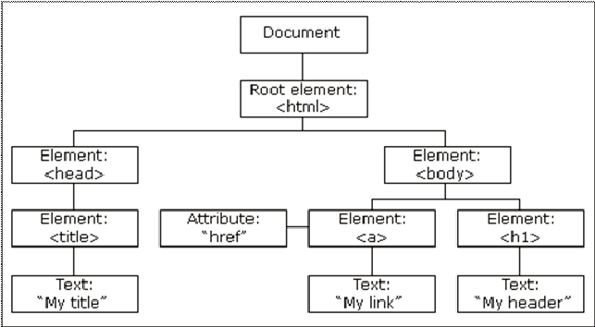
6.5.2 HTML DOM의 노드
HTML DOM에서 각각의 노드들은 하나의 객체이다. 이 객체들은 JavaScript에 의해서 접근, 변경될 수 있는 메소드들과 특성(이름, 값, 타입)을 가진다.
모든 노드들은 트리를 통해서 접근할 수 있으며, 노드의 컨텐츠는 변경하거나 삭제될 수 있고 새로운 노드들은 생성될 수도 있다.

Slide 61
6.5.2 HTML DOM의 노드
사용자가 노드에 접근할 수 있는 방법으로는 다음과 같은 3가지가 있다
방법 1. 메소드 getElementById()를 사용
방법 2. 메소드 getElementsByTagName()을 사용
방법 3. 노드 트리를 탐색하고 노드 관계를 사용

Slide 62
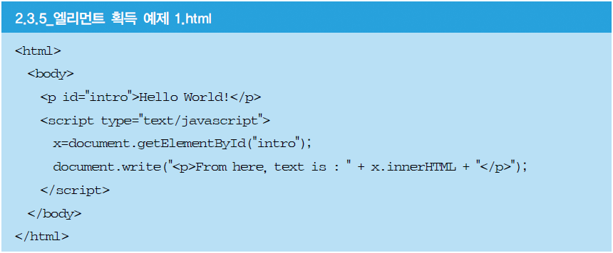
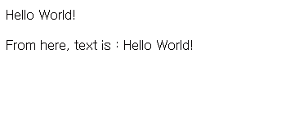
6.5.2 HTML DOM의 노드
메소드 getElementById()를 사용하면 특정 ID를 가지는 엘리먼트를 얻을 수 있다.
다음은 id="intro"인 엘리먼트를 얻기 위한 예제이다.

Slide 63
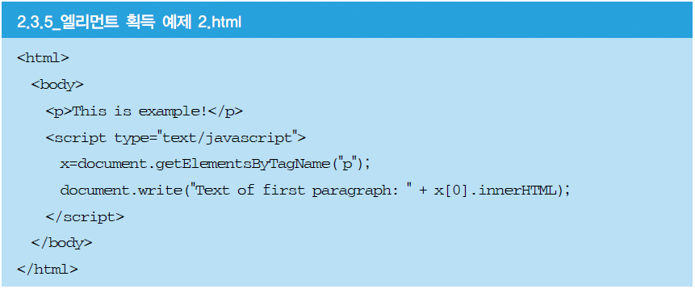
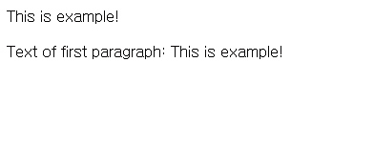
6.5.2 HTML DOM의 노드
메소드 getElementsByTagName()을 이용하면 특정 태그 이름을 사용하여 모든 엘리먼트를 얻을 수 있다.
다음의 예는 문서 내의 모든 <p> 엘리먼트의 노드 리스트 값을 얻는 것이다.

Slide 64
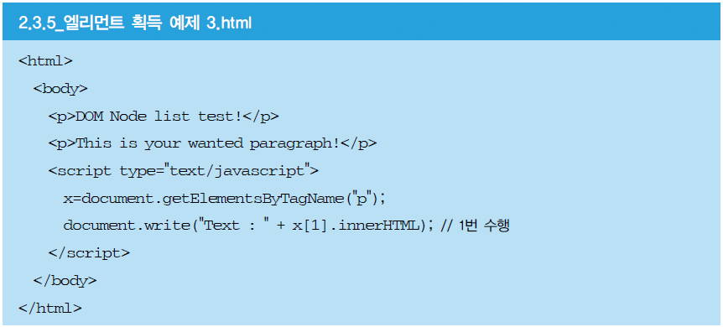
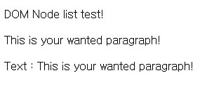
6.5.2 HTML DOM의 노드
DOM 노드 리스트(노드의 배열)를 얻기 위해서 메소드 getElementsByTagName()을 사용할 수 있다.
다음의 예제에서는 노드 리스트에서 모든 <p> 노드들을 얻은 이후에, 인덱스 번호 중에 하나를 확인해 본다.

Slide 65
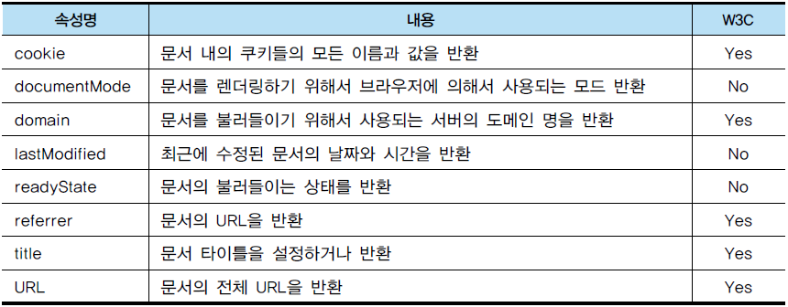
6.5.3 HTML DOM의 Document 객체
브라우저 내의 각 윈도우인 각 HTML 문서(Document)들이 바로 Document 객체이다.
Document 객체는 페이지 내의 모든 HTML 엘리먼트들에 대해서 스크립트를 통해서 액세스 방법을 제공한다.
Document 객체의 속성

Slide 66
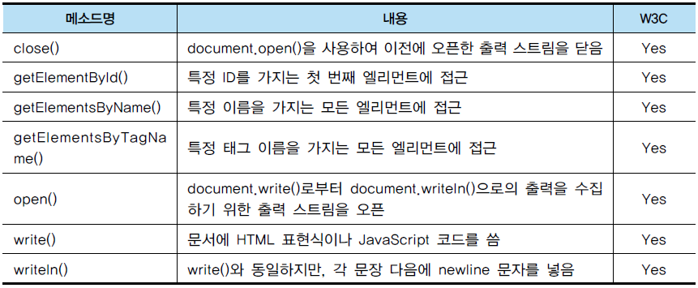
6.5.3 HTML DOM의 Document 객체
Document 객체의 메소드

Slide 67
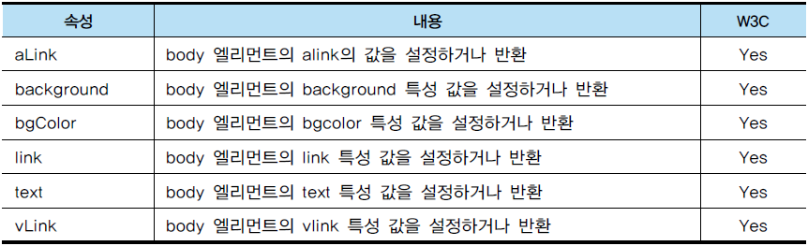
6.5.5 HTML DOM의 Body 객체
Body 엘리먼트는 문서의 body 부분을 지원하며, HTML 문서 내에서 'text', 'hyperlinks', 'images', 'tables', 'lists'를 포함하는 모든 컨텐츠를 포함하고 있다.
또한, 다음과 같은 속성과 이벤트를 지원한다. 다음의 표는 속성을 나열하였다.

Slide 68
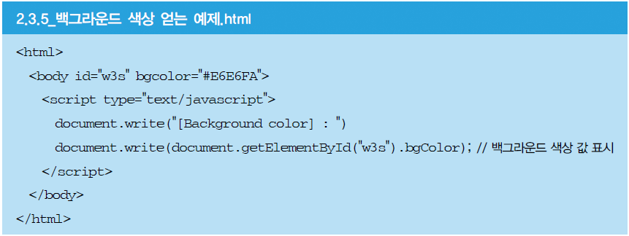
6.5.5 HTML DOM의 Body 객체
다음 예제는 Body 객체가 지원하는 백그라운드 색상을 얻기 위한 것이다.
색상이 제시된 <body id="w3s" bgcolor="#E6E6FA">에서 Id를 통해서 색상을 얻기 위해서 'document.getElementById("w3s").bgColor'를 사용하도록 한다.

Slide 69
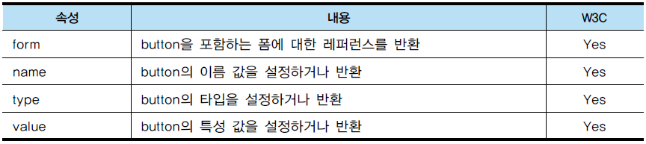
6.5.6 HTML DOM의 Button 객체
HTML DOM의 Button 객체는 푸쉬(Push) 버튼을 의미하며 HTML 문서에서의 <button> 태그에서 Button 객체가 생성된다.
HTML button 엘리먼트 내부에서는 텍스트나 이미지와 같은 컨텐츠를 보여주는 작업을 할 수 있는데, 이것이 입력 엘리먼트를 통해서 생성된 버튼과의 차이이다. Button 객체의 속성으로 다음의 표에서 나타낸 것들을 지원한다.

Slide 70
6.5.7 HTML DOM의 Image 객체
HTML 문서 내의 각 <img> 태그에서 Image 객체가 생성된다.
이미지가 HTML 페이지에 기술적으로 삽입되지는 않는다. 다만 HTML 페이지의 링크에 연결되어 있을 뿐이다.
<img> 태그는 관련 이미지를 위한 공간을 확보한다.

Slide 71
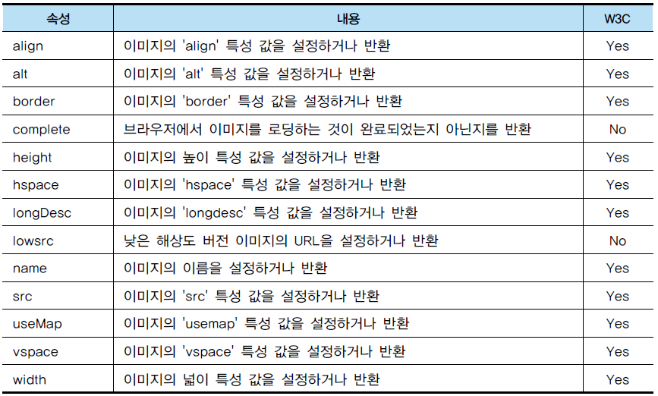
6.5.7 HTML DOM의 Image 객체
Image 객체들의 각각의 속성은 다음과 같다.

Slide 72
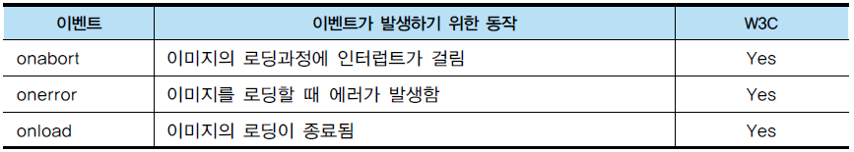
6.5.7 HTML DOM의 Image 객체
Image 객체가 지원하는 이벤트들은 다음과 같다.

Slide 73
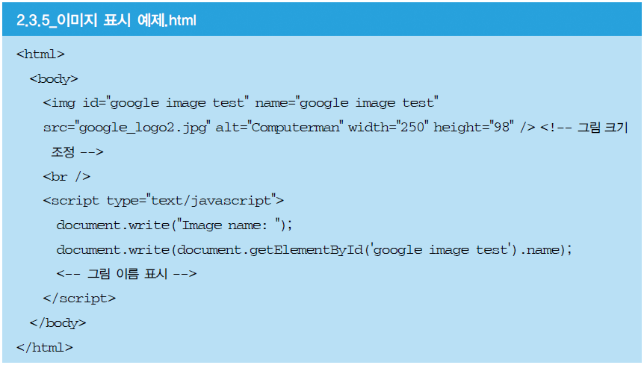
6.5.7 HTML DOM의 Image 객체
폭이 250이고 높이가 98인 그림 파일 google_logo2.jpg에 Id와 이름을 부여하고 화면에 나타내기 위해서 다음과 같이 설정하도록 한다.

Slide 74
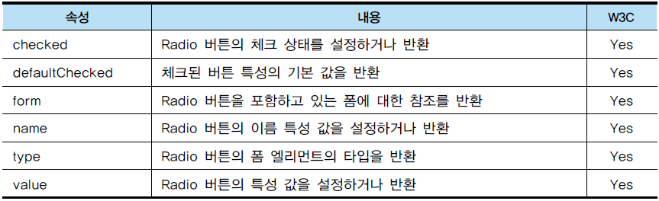
6.5.8 HTML DOM의 Radio 객체
Radio 객체는 HTML 폼에서 Radio 버튼을 제공하며 Radio 버튼은 미리 정의된 옵션 세트 중에 하나만을 선택하도록 해 준다.
다음은 Radio 객체의 속성을 정리한 표이다.

Slide 75
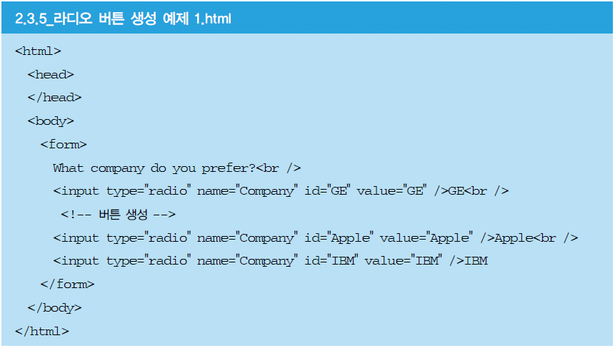
6.5.8 HTML DOM의 Radio 객체
Radio 버튼의 값은 사용자 인터페이스를 통해서는 나타나지 않으며 폼에 값이 들어왔을 때만 Radio 버튼 값 특성이 의미를 가지게 된다.
다음의 예제는 Radio 버튼을 생성시키는 예제이다. Radio 버튼을 만들기 위해서는 'input type="radio"'와 같이 'input type'을 지정해 주면 된다.

Slide 76
6.5.9 HTML DOM와 이벤트(Event)
HTML 엘리먼트는 JavaScript, HTML DOM과 이벤트를 사용하여 변경할 수 있다.
HTML DOM의 이벤트들은 JavaScript에 의해서 검출되는 동작들로 이벤트 객체는 발생한 이벤트에 대한 정보를 사용자에게 제공할 수 있다.
사용자가 버튼을 클릭하여 발생하는 이벤트에 맞추어서 어떠한 JavaScript를 수행하고자 한다면, 이벤트 객체를 활용한다.

Slide 77
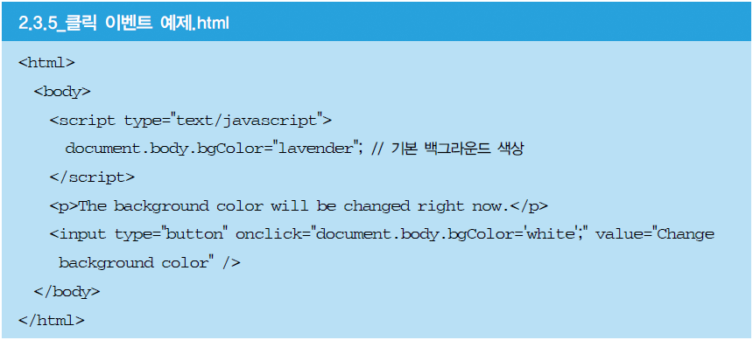
6.5.9 HTML DOM와 이벤트(Event)
클릭 이벤트
다음의 예제에서는 라벤더 색상의 <body> 엘리먼트의 백그라운드를 버튼 클릭을 통해서 흰색으로 변경되도록 구현해 보았다.

Slide 78
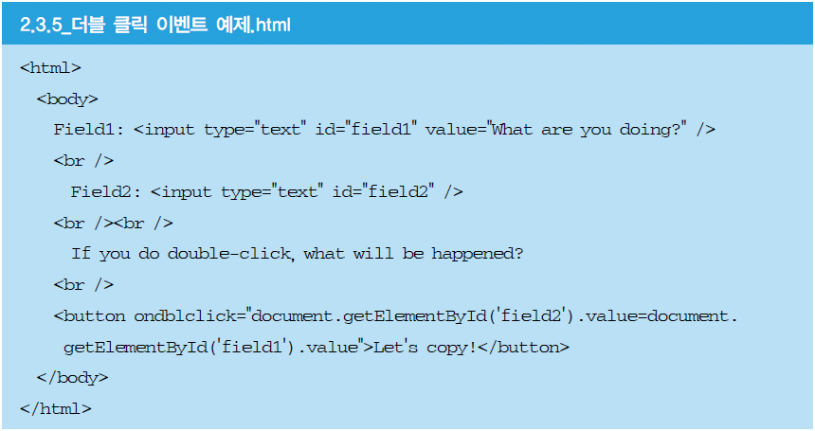
6.5.9 HTML DOM와 이벤트(Event)
더블 클릭 이벤트
다음은 더블 클릭 이벤트를 테스트하기 위한 간단한 예제이다.

Slide 79
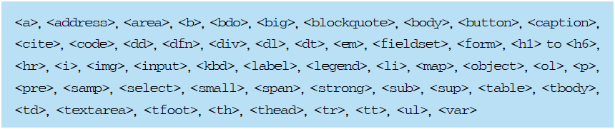
6.5.9 HTML DOM와 이벤트(Event)
더블 클릭 이벤트
더블 클릭 이벤트 모든 태그에서 지원하는 것은 아니며 다음의 HTML 태그 내에서만 사용이 가능하다.
마우스 왼쪽 클릭 이벤트
77~78페이지 소스코드 참조

Slide 80
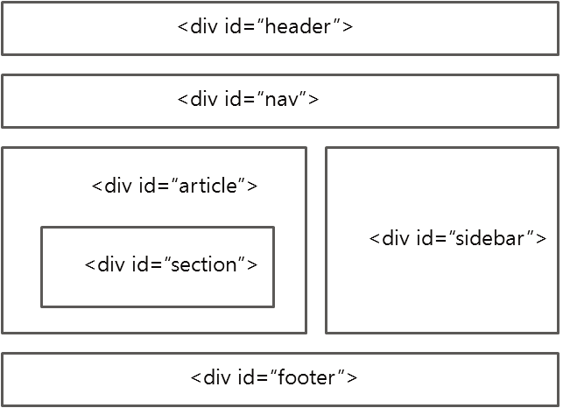
7. HTML5의 문서 계층 구조
HTML5에서 도입된 가장 중요한 점은 HTML 문서가 시맨틱한 구조를 가진다는 점이다.
HTML 문서는 정보 구조를 작성하기 위해서 마크업 언어로 작성된 문서이다. 이러한 목적을 달성하기 위해서 기존 버전의 HTML 구조에서 XML의 구조적인 측면을 더 도입하고, 거기에 한 발 더 나아간 것이 HTML5이다.
다음의 그림은 XHTML의 문서 구조를 나타낸 것이다.

Slide 81
7.1 HTML5 주요 태그
<header>
새로운 태그인 <header>는 페이지 타이틀이나 로고와 같은 도입 엘리먼트들로 구성될 수 있다.
<nav>
<nav> 태그는 네비게이션적인 엘리먼트들을 포함하기 위해서 사용한다.
<section>
<section> 태그는 문서 내에서 제목을 붙여서 컨텐츠 그룹을 묶기 위해서 사용되며 여러 가지 종류의 마크업과 다중 섹션들이 중첩되어 사용될 수 있다.
<article>
<article>은 웹상의 실제 내용을 알려 준다. 블로그, 잡지 등에서의 독립적인 엔트리이다.

Slide 82
7.1 HTML5 주요 태그
<aside>
<aside>는 주변의 컨텐츠와 관련된 내용을 가리킨다. 좌우측의 사이드바 역할을 담당한다.
<footer>
<footer>는 누가 페이지를 작성했는지 등에 대한 'copyright' 정보, 문서와 관련된 정보 등과 같은 주 컨텐츠를 보좌하기 위한 부수적인 정보들을 포함한다.

Slide 83
7.2 많이 사용되는 태그 살펴보기
<li> 태그
먼저 <li>는 리스트를 손쉽게 구성할 수 있는 방법을 제공해 준다.
<mark> 태그
<mark> 태그의 경우에는 해당 태그 안의 글자를 색깔로 표현하여 다른 글자에 비해서 눈에 띄기 쉽게 할 수 있다.
<nav> 태그
네비게이션 링크를 제공하기 위해서는 <nav> 태그를 사용한다.
<ol> 태그
순서대로 정렬된 리스트를 제공하기 위해서는 <ol> 태그를 사용한다.
<progress> 태그
진행 상태를 나타내기 위해서는 <progress> 태그를 사용할 수 있다.

Slide 84
7.2 많이 사용되는 태그 살펴보기
<sub>/<sup> 태그
아래 첨자/위 첨자를 표현하기 위해서는 <sub>/<sup>를 사용할 수 있다.
<tbody> 태그
HTML5에서 테이블 제공을 위해서는 <tbody> 태그를 사용한다.
<ul> 태그
특별히 정렬되지 않은 리스트를 사용하고자 할 경우에는 <ul> 태그를 사용할 수 있다.

Slide 85
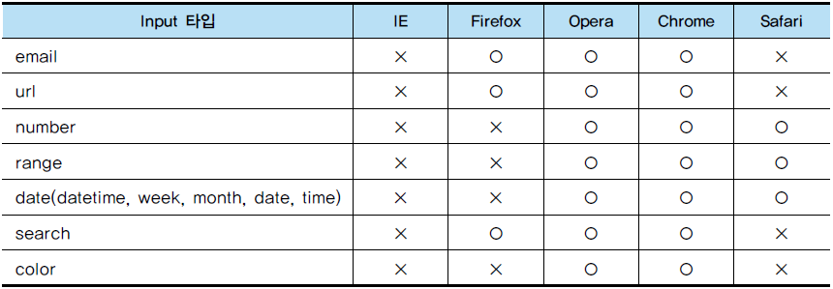
7. HTML5 웹 폼 살펴보기
웹 양식을 지원하기 위한 태그를 통해서 개발자는 쉽게 웹에서 UI 작업을 할 수 있다. 이러한 역할을 수행하는 태그를 폼 태그(Form Tag)라고 한다.
폼 태그는 HTML에서 사용자의 입력을 위해서 제공된다.

Slide 86
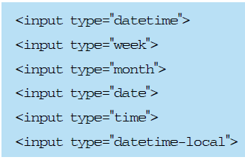
7. HTML5 웹 폼 살펴보기
datetime, week, month, date, time
날짜를 구성하는 요소들을 입력 받기 위한 양식이다. 이들은 날짜와 관련된 타입들을 나타낸다.
날짜 입력으로서 몇 주, 몇 달, 며칠, 몇 시이라는 값을 입력받을 수 있다.

Slide 87

7. HTML5 웹 폼 살펴보기
email
'email'을 받아들이는 'input' 타입이며, 'example@example.com'과 같이 이메일 주소를 제공되는 빈 칸에 넣는다. 'email' 타입을 지원하지 않는 웹브라우저는 'text' 타입으로 인식을 할 수 있다.

Slide 88

7. HTML5 웹 폼 살펴보기
url
'url'을 받아들이는 input 타입이며, 입력되는 URL 주소 형식이 맞는지 검사하여 형식에 맞지 않을 경우 메시지를 띄우게 된다.

Slide 89

7. HTML5 웹 폼 살펴보기
color
'color' 타입은 사용자가 사용하기를 원하는 색상 값을 입력할 수 있는 방법을 제공한다.

Slide 90

7. HTML5 웹 폼 살펴보기
search
여기서는 'search' 타입을 지원하며, 'text' 타입과 유사하다. 일반 브라우저에서 검색을 위한 입력 창 부분을 생각하도록 한다.

Slide 91

7. HTML5 웹 폼 살펴보기
number
입력 값의 범위를 한정하고 그 범위 내에서 숫자가 입력될 수 있다.
여러 명을 클라이언트들이 일정한 범위의 숫자 내에서 투표를 할 때 유용하게 사용될 수 있다. 범위는 min과 max 값을 통해서 사용자가 원하는 대로 조정할 수 있다.

Slide 92


7. HTML5 웹 폼 살펴보기
range
'range' 타입은 입력 형태를 슬라이드 컨트롤로 나타내 주며 슬라이드 값에 따라 1부터 100까지의 값 범위를 주고 해당 값을 선택하는 예제를 수행한 결과이다. 마우스를 이동하여 1부터 100까지의 값 중 하나를 선택할 수 있다.

Slide 93

8. HTML5 추가 엘리먼트
HTML5에서 많은 기능들과 더불어 몇 가지 엘리먼트들도 추가되었다.

Slide 94

8. HTML5 추가 엘리먼트
Keygen 엘리먼트
'keygen' 엘리먼트는 폼을 전송하고자 할 때 키를 생성하는 컨트롤이다. 폼(Form)이 전송되면 비밀키와 공개 키를 생성하여 비밀 키는 Client 측에 저장하고 공개키는 서버에 전송한다.

Slide 95

8. HTML5 추가 엘리먼트
Output 엘리먼트
'output Element'는 결과를 내보내기 위해서 사용한다. Input 요소가 폼 입력을 담당한다면 output 요소는 폼 출력을 담당한다.

Slide 96

8. HTML5 추가 엘리먼트
meter 엘리먼트
'meter' 엘리먼트는 한정된 범위 내의 값을 나타내고 싶을 때 사용한다. 따라서 한정된 범위가 아닌 최소값과 최대값을 지정할 수 없는 곳에서는 사용이 불가능하다.

Slide 97
8. HTML5 추가 엘리먼트
브라우저별 웹 폼 태그 확인
지금까지 살펴 본 HTML5에서 지원하는 다양한 웹 폼 요소들이 실제로는 각 브라우저마다 어떻게 실행되는지 확인하는 것도 중요하다.
이러한 웹 폼 확인 서비스를 제공하는 사이트 페이지
(http://miketaylr.com/code/input-type-attr.html)가 있으며, 이 사이트의 소스를 활용하여 자신만의 확인 방법을 만들 수도 있다.
여기서는 단순히 브라우저별로 해당 사이트를 로드하면 된다.

Slide 98

8. HTML5 추가 엘리먼트

